Slide 1
Esercitazione
SQL è definito come DDL, DML, DCL e TCL. Spiegare il significato.
Descrivere le varie tipologie di JOIN. Fornire un esempio
Spigare l’utilità di definire un indice di ricerca nelle tabelle.
Che cos’è un trigger? Qual è la sintassi del loro utilizzo? Fornire un esempio

Slide 2

Esercitazione – Esercizio Pratico

Slide 3

Esercitazione
Il sig. Luigi ha commissionato la creazione di un database che possa tenere traccia di tutte le pizze che vengono riportate nel suo menù.
In particolare ogni pizza deve essere identificata da un codice, dal nome e dal prezzo.
Ogni pizza può contenere uno o più ingredienti caratterizzati da codice, nome, costo e scorte in magazzino.
Deve essere possibile tenere traccia delle composizioni delle pizze.
Impostare i seguenti controlli:
Il prezzo della pizza, il costo dell’ingrediente e la quantità di un ingrediente presente in una pizza è un numero positivo (> 0)
Implementare un indice per la ricerca delle pizze per nome, ed uno per la ricerca dell’ingrediente utilizzando il codice.

Slide 4
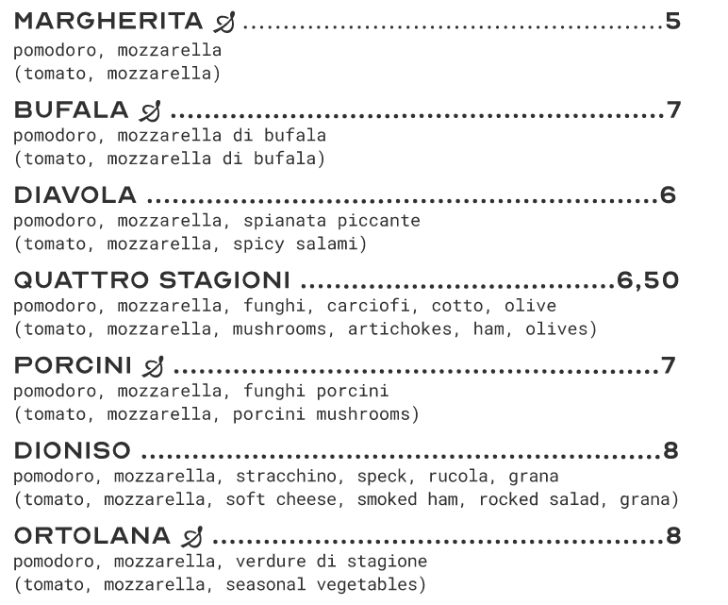
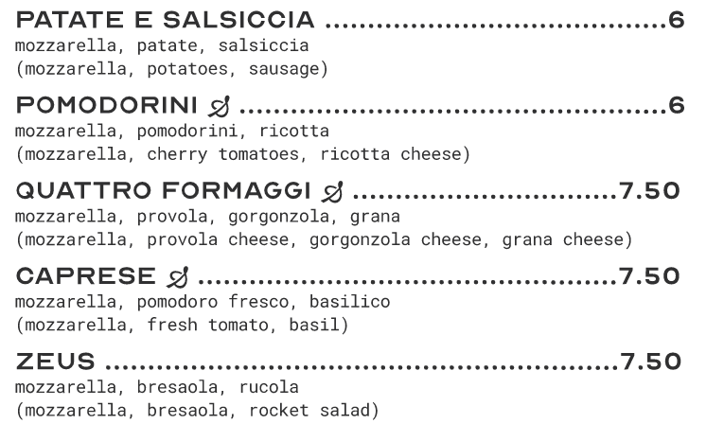
Esercitazione

Slide 5
Esercitazione
Implementare sul DB appena costruito le seguenti procedure:
Inserimento di una nuova pizza (parametri: nome, prezzo)
Assegnazione di un ingrediente a una pizza (parametri: codice pizza, codice ingrediente)
Eliminazione di un ingrediente da una pizza (parametri: codice pizza, codice ingrediente)
Incremento del 10% del prezzo delle pizze contenenti un ingrediente (parametri: codice ingrediente) N.B. i calcolo della percentuale può essere eseguito utilizzando le operazioni standard dei linguaggi di programmazione.

Slide 6
Esercitazione
Si implementino le seguenti funzioni:
Tabella listino pizze ordinato alfabeticamente (parametri: nessuno)
Tabella listino pizze (nome, prezzo) contenenti un ingrediente (parametri: codice ingrediente)
Tabella listino pizze che non contengono un certo ingrediente (parametri: codice ingrediente)
Calcolo numero pizze contenenti un ingrediente (parametri: codice ingrediente)
Calcolo numero pizze non contengono un ingrediente (parametri: codice ingrediente)
Calcolo numero ingredienti contenuti in una pizza (parametri: codice pizza)
Realizzare una view che rappresenta il menù con tutte le pizze

Slide 7
Esercitazione – Consegna
Creare un repository su GitHub con il nome nel formato:
TestWeek3
All'interno del file aggiungere:
Il file DOCX con le risposte alle domande
I file contenenti il modello E-R e il file .sql

